Slide 1
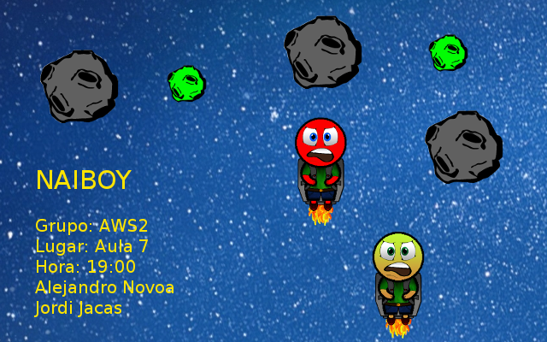

Slide 2
Índice
Actual: Índice
Siguiente: Origen de la idea
Origen de la idea
Requerimientos y especificaciones
Elección de las herramientas (frameworks, plugins, lenguajes, etc...)
Arquitectura del sistema
Diagrama de la base de datos
API
Sprints (tareas realizadas)
Retrospectiva
Líneas futuras de desarrollo
Dificultades encontradas
Demo
Preguntas
Alejandro

Slide 3

Origen de la idea
Anterior: Índice
Actual: Origen de la idea
Siguiente: Primeras ideas
Alejandro

Slide 4
Requerimientos y especificacions
Anterior: Origen de la idea
Actual: Requerimientos y especificaciones
Siguiente: Elección de las herramientas
BBDD
Creación del juego
Victoria/Derrota
Inicio de sesión (Oauth)
Menu de opciones
Botón jugar
Alejandro

Slide 5



Elección de las herramientas
Anterior: Primeras ideas
Actual: Elección de las herramientas
Siguiente: Arquitectura del sistema
Jordi

Slide 6
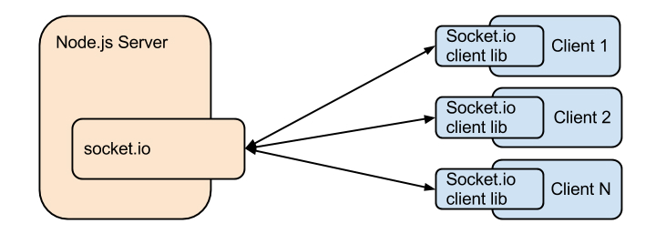
Arquitectura del sistema
Anterior: Elección de las herramientas
Actual: Arquitectura de sistema
Siguiente: Diagrama de la base de datos
Jordi

Slide 7
Diagrama de la base de datos
Anterior: Arquitectura del sistema
Actual: Diagrama de la base de datos
Siguiente: API
Partidas
- Id
- Id_personaje1
- Id_personaje2
Users
- Id
- name
- email
- password
- token
InvitacionesPartidas
- Id
- Id_usuario1
- Id_usuario2
Ranking
- Id_user
- Tiempo
Alejandro

Slide 8
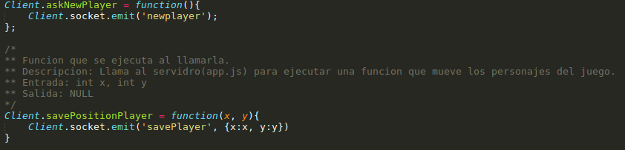
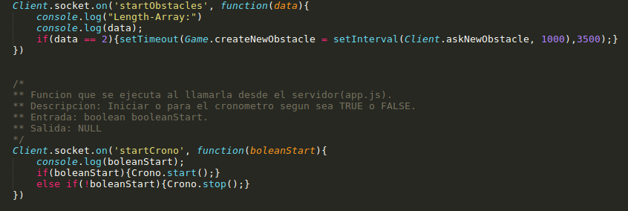
«API»
Anterior: Diagrama de la base de datos
Actual: API
Siguiente: Sprints
Cliente → Servidor
Servidor →Cliente
Jordi

Slide 9
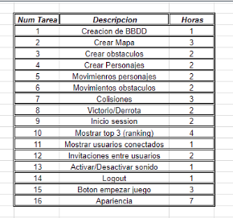
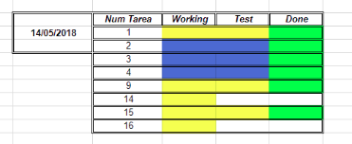
Sprints(I)
Anterior: API
Actual: Sprints
Siguiente: Sprint(II)
Alejandro

Slide 10
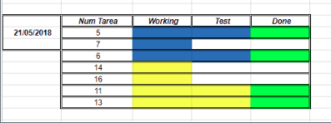
Sprints(II)
Anterior: Sprints(I)
Actual: Sprints
Siguiente: Sprint(III)
Alejandro

Slide 11
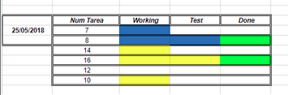
Sprints(III)
Anterior: Sprints(II)
Actual: Sprints
Siguiente: Retrospectiva
Alejandro

Slide 12

Retrospectiva
Anterior: Sprints(III)
Actual: Retrospectiva
Siguiente: Líneas futuras
Alejandro

Slide 13

Líneas futuras
Anterior: Retrospectiva
Actual: Líneas futuras
Siguiente: Dificultades encontradas
Jordi

Slide 14

Dificultades encontradas
Anterior: Lineas futures
Actual: Dificultades encontradas
Siguiente: Demo
BBDD
Colisiones
Victoria/Derrota
Movimiento
Crear obstáculos
Jordi

Slide 15

Demo
Anterior: Dificultades encontradas
Actual: Demo
Siguiente: Preguntas
http://jjacas.tk:8081/

Slide 16

Preguntas
Anterior: Demo
Actual: Preguntas

